Slide 1
Dr. Gabriel Giménez
ESTRATEGIA DIGITAL

Slide 2
WORKFLOW
Dr. Gabriel Giménez
GOOGLE
FACEBOOK
INSTAGRAM
Rostro
Cuerpo
Rostro
Cuerpo
Perfil de Instagram
Campaña Búsqueda
Campaña Tráfico
Campaña Tráfico
Post
Stories
Sitio web
Sitio web
Pauta
Sitio web
Campañas Remarketing
Sitio web
Leads
Campañas conversiones
Sitio web
Citas

Slide 3
Google Ads

Slide 4
GOOGLE ADS
Propuesta
Para comenzar con la estrategia digital se propone crear dos campañas de búsqueda en Google Ads con las dos categorías de servicios principales; “Rostro” y “Cuerpo”.
Tipo de campaña: | Tema | Presupuesto diario: | Duración | Ubicación | Objetivo de la campaña:
Red de Búsqueda | Rostro | € 4 EUR | 01 Abril - 30 Abril | Palma, Islas Baleares, España ciudad | Visitas al sitio web
Red de búsqueda | Cuerpo | € 4 EUR | 01 Abril - 30 Abril | Palma, Islas Baleares, España ciudad | Visitas al sitio web
Presupuesto Mensual Aprox: € 244 EUR

Slide 5
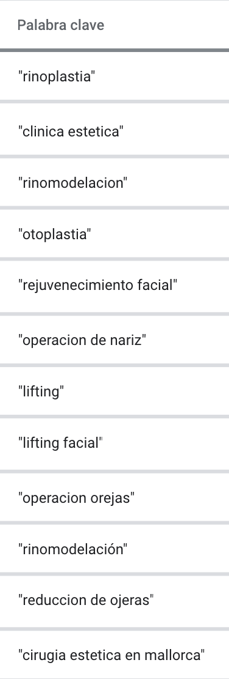
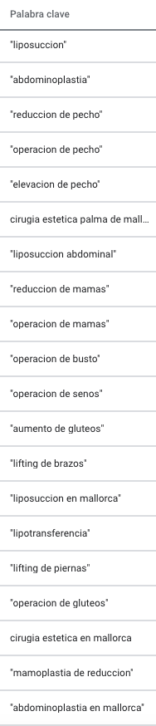
Campaña Rostro
Campaña Cuerpo
PALABRAS CLAVE

Slide 6
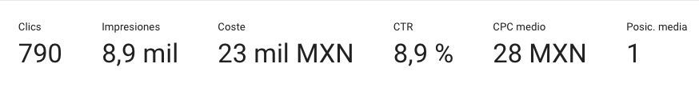
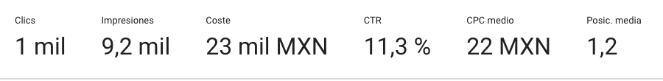
GOOGLE ADS
Previsiones
Campaña Rostro
930 EUR
1,13 EUR
Campaña Cuerpo
930 EUR
1,13 EUR

Slide 7
Facebook Ads

Slide 8
FACEBOOK ADS PRIMERA ETAPA
Business Manager
En cuanto al implemento de Facebook Ads, se propone una estrategia de tres meses de campañas con diferentes objetivos.
Durante la primera fase se lanzarán campañas para “Rostro “ y “Cuerpo” con 3 anuncios cada una:
Tipo de campaña: | Tema | Presupuesto diario: | Duración | Ubicación | Objetivo de la campaña:
Tráfico | Rostro | € 5 EUR | 01 Abril - 30 Abril | Palma, Islas Baleares, España ciudad | Visitas al sitio web
Tráfico | Cuerpo | € 5 EUR | 01 Abril - 30 Abril | Palma, Islas Baleares, España ciudad | Visitas al sitio web
Presupuesto Mensual Aprox: € 304 EUR

Slide 9
FACEBOOK ADS SEGUNDA ETAPA
Business Manager
La segunda etapa se centrará en campañas de remarketing con el público que ha interactuado en el sitio web.
Tipo de campaña: | Tema | Presupuesto diario: | Duración | Ubicación | Objetivo de la campaña:
Rmkt - Clientes potenciales | Rostro | € 6 EUR | 01 Mayo - 31 Mayo | Palma, Islas Baleares, España ciudad | Leads
Rmkt - Clientes potenciales | Rostro | € 6 EUR | 01 Mayo - 31 Mayo | Palma, Islas Baleares, España ciudad | Leads
Presupuesto Mensual Aprox: € 365 EUR

Slide 10
FACEBOOK ADS TERCERA ETAPA
Business Manager
Y la tercera etapa se enfocará en campañas de conversiones.
Tipo de campaña: | Tema | Presupuesto diario: | Duración | Ubicación | Objetivo de la campaña:
Conversiones | Rostro | € 5 EUR | 01 Junio - 30 Junio | Palma, Islas Baleares, España ciudad | Visitas al sitio web
Conversiones | Cuerpo | € 5 EUR | 01 Junio - 30 Junio | Palma, Islas Baleares, España ciudad | Visitas al sitio web
Presupuesto Mensual Aprox: € 304 EUR

Slide 11
Instagram Ads

Slide 12
INSTAGRAM ADS
Campañas Nativas
Perfil de Instagram: | Tema de publicación: | Presupuesto diario: | Duración | Ubicación | Objetivo de la campaña:
Post | Servicio #1 | € 15 EUR | Semana #1 | Palma, Islas Baleares, España ciudad | Visitas al sitio web
 | Servicio #2 | € 15 EUR | Semana #2 |  | Mensajes
 | Servicio #3 | € 15 EUR | Semana #3 |  | Visitas al sitio web
 | Servicio #4 | € 15 EUR | Semana #4 |  | Mensajes
Storie | Servicio #4 | € 15 EUR | Semana #1 | Palma, Islas Baleares, España ciudad | Visitas al sitio web
 | Servicio #3 | € 15 EUR | Semana #2 |  | Mensajes
 | Servicio #2 | € 15 EUR | Semana #3 |  | Visitas al sitio web
 | Servicio #1 | € 15 EUR | Semana #4 |  | Mensajes
Presupuesto Mensual Aprox: € 120 EUR

Slide 13
Buyer Persona

Slide 14
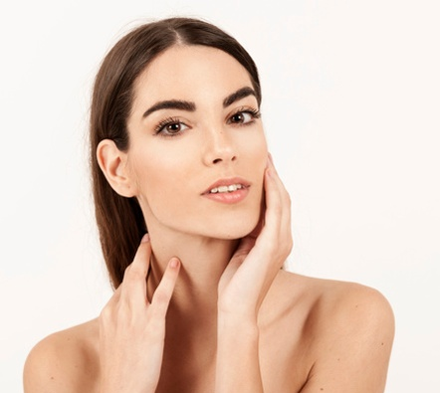
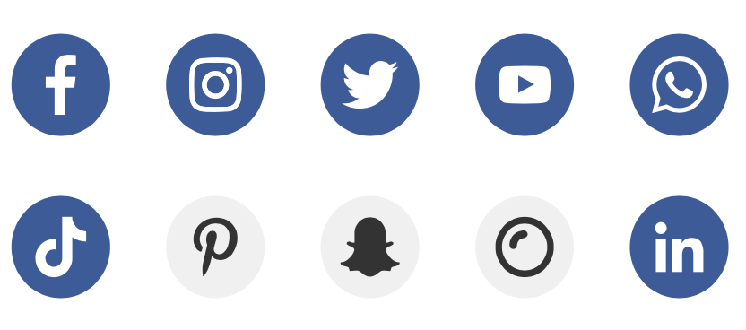
BUYER PERSONA - ROSTRO
Público
Alcance potencial: 50,000 personas
Lugar - Viviendo en: Palma de Mallorca (+40 km) Balearic Islands
Edad: 18 - 50
Sexo: Hombres y mujeres
Personas que coinciden con: Belleza, Sonrisa, Cuidado personal, Cara, Piel, Boca, Nariz, Hueso nasal, Beautiful Skin, Cuello, Párpado, Arrugas, Dermatología, Mejilla o Estética
Y también deben coincidir con:
Cirujano, Envejecimiento humano, Medicina Estética, Cirugía Estética y Spa, Adelgazamiento localizado o Especialidades médicas
Sofía / 35 años / Mallorca España.
Objetivos
Problemática
Sofía es una mujer de familia. Actualmente está considerando someterse a un procedimiento de rejuvenecimiento que disminuya las imperfecciones de su rostro.
Reducir las líneas de expresión
Tensar su rostro
Mejorar su imagen
Corregir imperfectos de su rostro
Desconoce sobre procedimientos estéticos
Cuenta con un presupuesto moderado
Motivaciones
Temores
Mostrar una imagen más fresca
Lucir más atractiva para su pareja
Sentirse mejor consigo misma
Precios muy elevados
Largo tiempo de recuperación
Técnicas muy antiguas
Posibles complicaciones
Marcas o cicatrices notorias
Que los resultados no sean los esperados

Slide 15
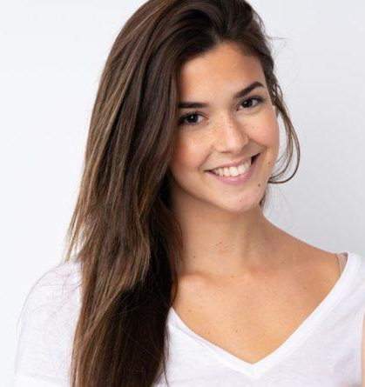
BUYER PERSONA - CUERPO
Público
Alcance potencial: 31,000 personas
Lugar - Viviendo en: Palma de Mallorca (+40 km) Balearic Islands
Edad: 20 - 50
Sexo: Hombres y mujeres
Personas que coinciden con: Belleza, Faja, Dieta sana, Dietas bajas en carbohidratos, Dieta baja en grasas, Cuidado personal, Régimen alimenticio, Peso corporal, Bajar de Peso, Peso, Cintura, Dietas, Healthy Habits, Abdomen, Nutritionist, Muslo, Aparato genital, Busto, Músculo glúteo mayor, Brazo, Silueta, Silicona, Implants o Estética
Y también deben coincidir con:
Cirujano, Adelgazamiento localizado, Medicina Estética, Cirugía Estética y Spa, Especialidades médicas o Ginecología
Clarissa / 30 años / Mallorca España.
Objetivos
Problemática
Clarissa es una mujer soltera e independiente. Cuida mucho de su imagen y está considerando someterse a algún procedimiento estético que la ayude a resaltar su figura.
Mostrar una figura más definida
Realzar los resultados obtenidos con la actividad física
No conoce sobre procedimientos o cirugías estéticas
No posee un presupuesto tan alto
Motivaciones
Temores
Definir su silueta
Lucir más atractiva
Sentirse mejor consigo misma
Precios muy elevados
Largo tiempo de recuperación
Técnicas muy antiguas
Posibles complicaciones
Marcas o cicatrices notorias
Que los resultados no sean los esperados

Slide 16
Acciones para impulsar las redes

Slide 17

Conocer la situación actual:
Conocer la situación actual de los canales digitales del Dr. Gabriel Giménez permitirá establecer metas que estén basadas en las métricas del rendimiento que se tiene hasta el momento:
Número de seguidores (13 abr) | Número de Post (13 feb - 13 abr) | Promedio de me gustas 2021 (13 feb - 13 abr) | Promedio de comentarios (13 feb - 13 abr) | Engagement (% de participación)
8.878 | 35 | 100,44 | 7,70 | 1,13%
* Nota: Promedio calculado porcentualmente al número de seguidores así:
(Promedio de interacción por publicación / número de seguidores al finalizar el mes) x 100

Slide 18
2) Establecer objetivo:
Conociendo las métricas que se arrojaron en el slide anterior, se puede evidencia que si bien la cuenta del Dr. Gabriel Giménez es agradable visualmente, cuenta con variedad y frecuencia de contenidos, el engagement con su comunidad podría mejorarse.
Objetivo:
Impulsar la interacción de la comunidad digital del Dr. Gabriel Giménez con los contenido que se publican, con el fin de contar con una cuenta más activa, que genere y transmita más confianza tanto a actuales como futuros seguidores y potenciales clientes.

Slide 19
3) Crear el espacio #DrGabrielComparte
Se creará este espacio y se incluirá dentro de los pilares de contenido de la marca, con el fin de tener:
Hashtag que se asocie a la marca personal que se busca posicionar
Un espacio dedicado a compartir información valiosa que permita aclarar las dudas e inquietudes de la comunidad, clientes y clientes potenciales.
4) Impulsar historias de IG/FB:
El espacio anterior, estará enfocado principalmente en las historias de Instagram, que son replicadas en Facebook, donde:
Se hará uso de las diferentes herramientas que este medio ofrece tales como: encuestas, preguntas, votaciones, medidor, ubicación, etc. para alcanzar el objetivo de incrementar la interacción.
El Dr. Gabriel Giménez se mostrará a sí mismo al menos 1 vez por semana ya sea aclarando dudas o inquietudes en el espacio #DrgabrielComparte o grabándose a sí mismo compartiendo contenido propuesto por Colvo a través de videos cortos para historias.

Slide 20
5) Call to actions (CTA)
Incluir en todos los contenidos que se compartan, un llamado a la acción (CTA) que invite e incentive a la comunidad a realizar alguna acción, ya sea responder alguna pregunta, dar like, comentar, votar, etc. Algunos ejemplos pueden ser:
Hacer preguntas sobre la información compartida
¿Qué opinas? / ¿Estás de acuerdo?
Dale me gusta si tu también quieres un resultado como este.
¿Tienes algún otro tip que agregar? Déjanos tu comentario.
No olvides guardar este post para poder tener esta información a la mano.
¿ 1 o 2? ¿Qué opción prefieres?
Déjame en comentarios tus dudas y con gusto las aclaro en el próximo #DrGabrielComparte

Slide 21
6) Estructuración de publicación de contenidos:
Establecer una hora de publicación fija en un rango de 3 horas de los momentos del día de mayo actividad de la cuenta.
No dejar más de 2 días sin publicación con el fin de no perder la visibilidad de las publicaciones del Dr. Gabriel Giménez en el ecosistema digital.
Historias: Fijar los 2 días de la semana con mayor actividad digital en la cuenta para publicación de las historias explicadas anteriormente.
#DrGabrielComparte: Fijar esta sección en el día y hora de más actividad de la cuenta y promocionarla con el día y hora establecido. Ej: Todos los jueves a las 5:00 p.m con el fin de crear el hábito en la comunidad digital de seguir este espacio de manera constante.
Contenido interactivo: Incluir de manera constante, una vez a la semana, una publicación que más allá de incentivar la participación a través de llamados a la acción, sea una contenido didáctico como se explica a continuación.

Slide 22
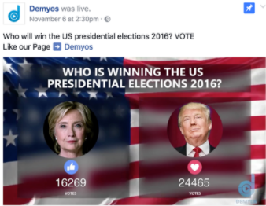
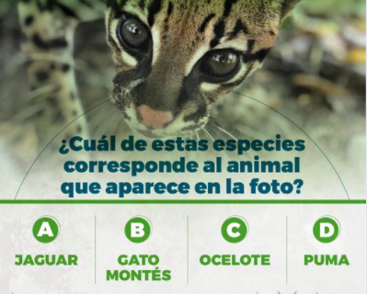
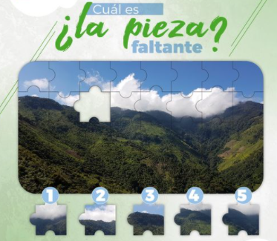
7) Contenido interactivo:
Más allá de desarrollar contenido que busque incentivar la participación de la comunidad a través de llamados a la acción, este ítem busca que se genere contenido dinámico, que esté pensado y diseñado para hacer del post en sí mismo, una actividad interactiva.
Ejemplos:
Votar sobre una opción u otra a través de distintas reacciones o emoticones.
Encuestas sobre información compartida anteriormente.
Rompecabezas a complementar.
Sopas de letras / laberintos sobre contenidos relacionados a la marca.

Slide 23
8) Reels:
9) IG tv’s:
Mostrar más el rostro del Dr. Gabriel Giménez en la realización de Reels de manera que se comparta información de valor propuesta por Colvo de una manera más dinámica, con ediciones de transición y agregando textos que refuercen la “actuación” del Dr. Gabriel Giménez.
Incrementar la realización de IGTV’s donde el Dr. Giménez tenga la oportunidad de conversar de temas un poco más extensos (entre 1-4 minutos) y aportar valiosa información que puede ser incluida como parte del espacio de #DrGabrielComparte

Slide 24
Acción adicional paralela:
Expandir presencia digital:
Paralelo a la implementación de las acciones propuestas para impulsar la cuenta del Dr. Gabriel Giménez y alcanzar el objetivo propuesto de incrementar la interacción, se puede iniciar un proceso de expansión de la presencia digital del Dr. Gabriel uniéndose a canales como:
Facebook
Tik Tok.
¿Cómo?
Replicando en estos canales el contenido que se comenzará a desarrollar para la cuenta de Instagram del Dr. Gabriel Giménez, de manera que:
En Facebook se publiquen los mismos contenidos que en Instagram a modo de contenido espejo.
En TikTok se publiquen los videos en los que participará compartiendo información de valor a través de “actuaciones” que estén en tendencia en el momento, con ediciones de transición, textos y audios más usados.

Slide 25
KPI’s (medición cuantitativa de los resultados obtenidos):
Porcentaje de engagement:
2% mensual.
2) Crecimiento de la comunidad:
2% mensual.
3) Frecuencia de publicación:
Historias de Instagram/Facebook: Mínimo 2 semanal → 8 mensuales.
Contenido interactivo: Mínimo 1 semanal → 4 mensuales.

Slide 26

¡Gracias!

